Slide 1
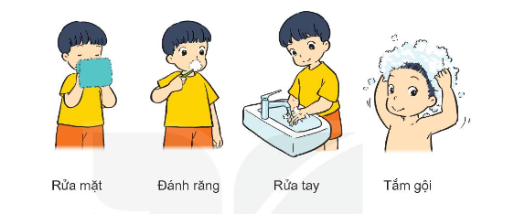
BÀI 12: GIỮ GÌN VÊ SINH CÁ NHÂN

Slide 2
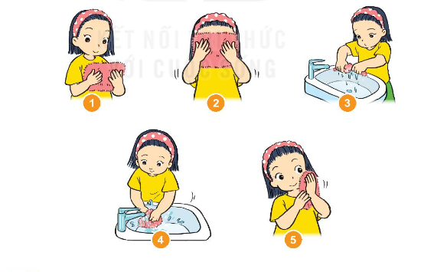
Sắp xếp các hình dưới đây cho đúng các bước rửa mặt
3
4
2
1
5

Slide 3
Hoạt động 2: Thực hành giữ vệ sinh cá nhân:
Rửa mặt theo các bước đã sắp xếp
Rửa tay sạch sẽ

Slide 4
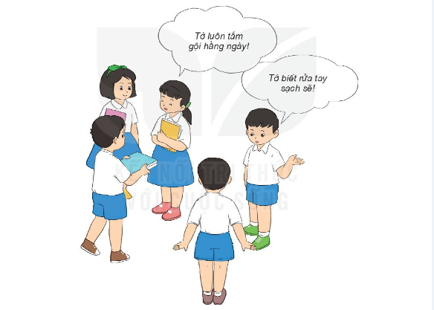
Hoạt động 3: Thực hiện vệ sinh cá nhân hằng ngày

Slide 5
Thực hiện giữ vệ sinh cá nhân sạch sẽ hằng ngày theo các mức độ:

